Slide 1
ビデオゲーム （古いものを新しくする）
ミクブライド・ルナ
日本語６A

Slide 2
トピックを選択した理由
私はよく古いゲームで遊んでいて、そのゲームのスピードランを見ます
ピクミンやバンジョーやカズーイの大冒険等
このトピックについて日本人の思いを聞いてみたかったです

Slide 3
データ
人数：16人
年齢：18-20
学年：1-3

Slide 5
面白い点：
この質問の選択肢：
（ ）スイッチ｜３DS
（ ）Wii（ウィー）｜WiiU
（ ）ニンテンドー64（N64）|ゲームキューブ
（ ）プレイステーション １｜２
（ ）その他：
（ ）ありません
（GCN=ゲームキューブ）

Slide 9
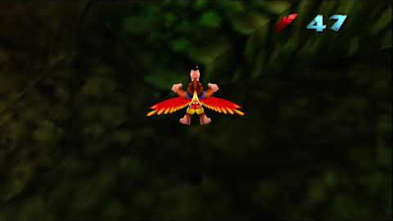
スピードランの説明
「スピードラン」はできるだけ速くゲームを終了させます。よくグリッチを利用して速くします。スピードランをする人はよく古いゲームを利用して、新しい感じを作り出します
新しい経験を作ります。
グリッチの例：

Slide 13
データーの分析(analysis）
皆さんは子供の時にゲームし始めました（N64とGCNとPS2は約18年前に人気がありました。DSは大体2006年に人気になったが、大ヒットしました）
皆さんはあまり古いゲームで遊びません。
皆さんは他の人のゲーム習慣を支持します。

